Slide 1
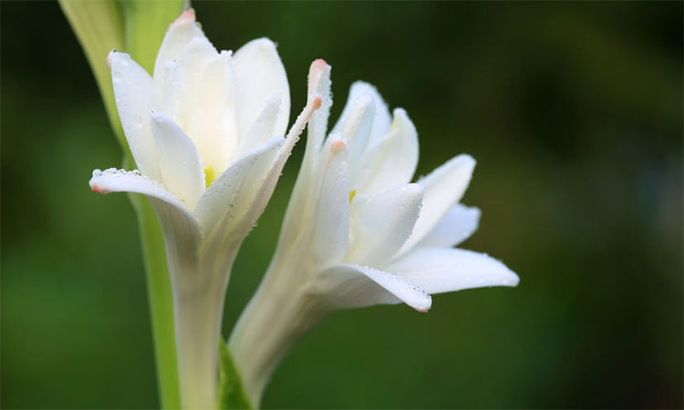
সবাইকে রজনীগন্ধা ফুলের শুভেচ্ছা।

Slide 2


শিক্ষক পরিচিতি
মোবারক মিয়া
সহকারী শিক্ষক
জুলেখানগর চা বাগান সপ্রাবি
শ্রীমঙ্গল, মৌলভীবাজার।

Slide 3
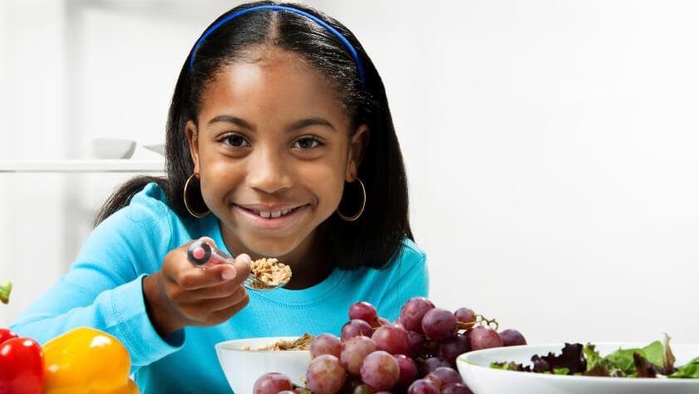
তুমি সকালে কী খেয়ে স্কুলে এসেছো?

Slide 4
ভাত
মাছ
ছবি দেখে চেনো

Slide 5
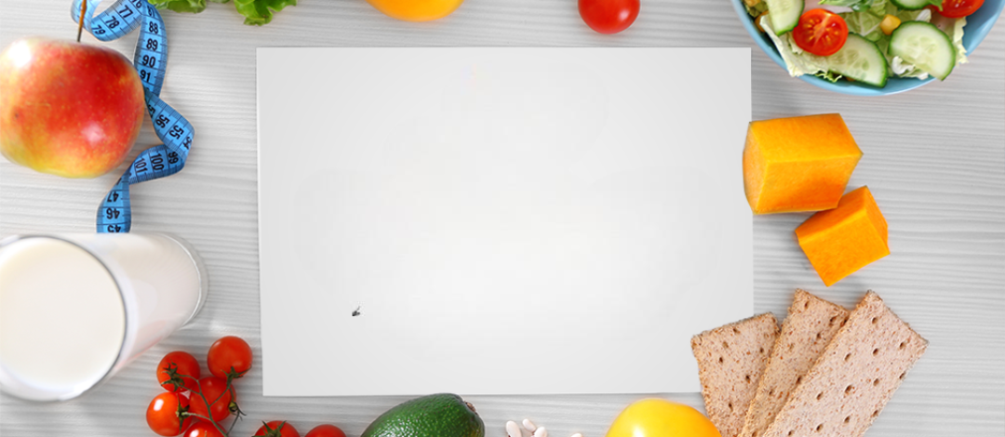
সুষম খাদ‌্য
প্রাথমিক বিজ্ঞান
অধ‌্যায় ৪ : খাদ‌্য
চতুর্থ শ্রেণি
সময় : ৫০ মিনিট

Slide 6
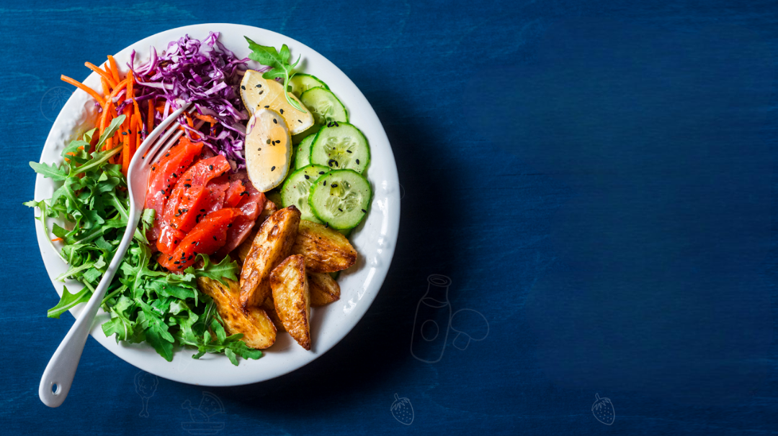
শিখনফল
৮.২.১ সুষম খাদ‌্যের প্রয়োজনীয়তা সম্পর্কে বলতে পারবে।
৮.৩.১ সহজলভ‌্য ও স্বল্পমূল‌্যের দেশীয় সুষম খাদ‌্য সম্পর্কে বলতে পারবে
৮.৩.২ সুষম খাদ‌্য নির্বাচন সম্পর্কে বলতে পারবে।

Slide 7

সুষম খাদ‌্য কী?
সুষম খাদ‌্য হল এমন একটি খাবার তালিকা যেখানে ছয়টি খাদ‌্যদল থেকে প্রয়োজনীয় পুষ্টি উপাদান সঠিক পরিমাণে থাকে।

Slide 8
আমরা কীভাবে কমমূল‌্যে সুষম খাদ‌্য পেতে পারি?

Slide 9
1
চাল
গম
আলু
ভুট্টা
৬টি খাদ‌্যদল পরিচিতি : খাদ‌্যশস‌্য ও আলু
প্রধান পুষ্টি উপাদান : শর্করা

Slide 10
2
ফুলকপি
শাক
গাজর
পেঁয়াজ
৬টি খাদ‌্যদল পরিচিতি : শাকসবজি
টমেটো
ঢেঁড়স
মিষ্টিকুমড়া
পুঁইশাক
প্রধান পুষ্টি উপাদান : ভিটামিন ও খনিজ পদার্থ

Slide 11
আপেল
কমলা
আঙ্গুর
আনারস
3
৬টি খাদ‌্যদল পরিচিতি : ফল
আম
জাম
কাঁঠাল
কলা
প্রধান পুষ্টি উপাদান : ভিটামিন ও খনিজ পদার্থ

Slide 12
4
৬টি খাদ‌্যদল পরিচিতি : মাছ, মাংস এবং ডাল
মাছ
মাংস
ডিম
বাদাম
মটরশুঁটি
ডাল
দুধ
শিম
প্রধান পুষ্টি উপাদান : আমিষ

Slide 13
5
দুধ
পনির
দই
৬টি খাদ‌্যদল পরিচিতি : দুগ্ধজাতীয় খাবার
প্রধান পুষ্টি উপাদান : ক‌্যালসিয়াম ও ভিটামিন

Slide 14
6
ঘি
মাখন
সরিষার তেল
সয়াবিন তেল
৬টি খাদ‌্যদল পরিচিতি : তেল ও চর্বি
প্রধান পুষ্টি উপাদান : চর্বি

Slide 15

এবার পাঠ‌্যবইয়ের ৩১ ও ৩২ পৃষ্ঠা মনোযোগ দিয়ে পড়ো।

Slide 16
ছবি দিয়ে দল চেনার খেলা
ডিম
আমিষ
আলু
শর্করা
জাম
ফল
এই খাবারটি কোন দলে পড়ে?

Slide 17
দলীয় কাজ
একটি সুষম খাদ‌্যের তালিকা বানাও।

Slide 18
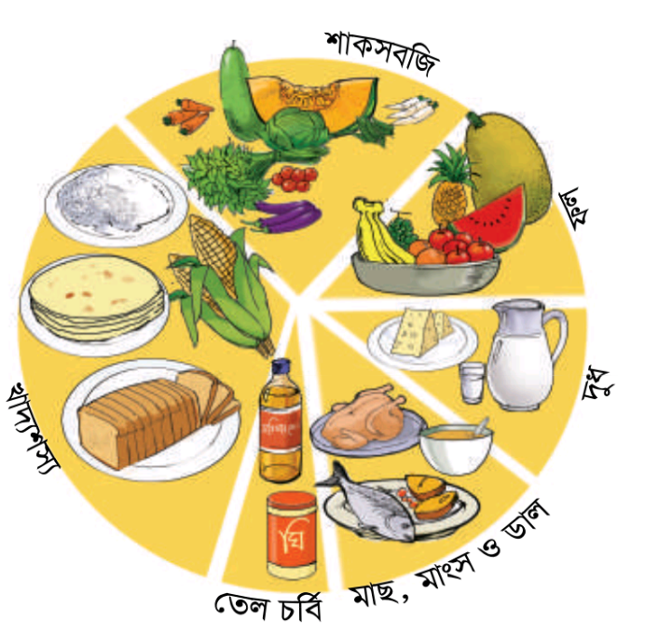
একটি আদর্শ খাদ‌্য তালিকা
পাঠ‌্যবইয়ের ৩২ পৃষ্ঠার এই ছবিটি ভালো করে লক্ষ‌্য কর।

Slide 19
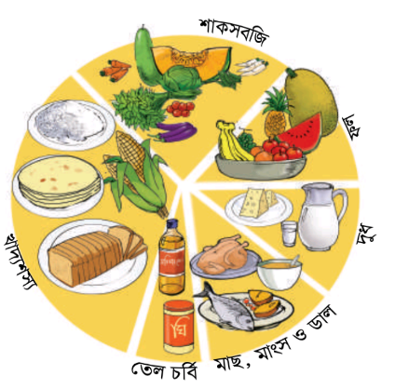
একটি আদর্শ খাদ‌্য তালিকা
আদর্শ খাদ্য তালিকা আমাদের প্রতি বেলার খাবারে প্রয়োজনীয় সকল পুষ্টি উপাদান রয়েছে কি না তা নিশ্চিত করতে সহায়তা করে। এই খাদ্য তালিকা থেকে আমরা বুঝতে পারি প্রতি বেলায় কোন খাদ্য কতটুকু খেতে হবে। চিত্রে দেখানো খাদ্য তালিকা অনুযায়ী আমাদের প্রতি বেলার মোট খাবারের প্রায় অর্ধেক শাকসবজি ও ফল খেতে হবে। অল্প পরিমাণে তেল ও চর্বি জাতীয় খাবার খেতে হবে। এর সাথে পর্যাপ্ত পরিমাণ নিরাপদ পানি পান করতে হবে।

Slide 20
আলোচনা ও প্রশ্ন-উত্তর
তুমি কি সুষম খাদ‌্য খাও?
তোমার খাবারের তালিকায় কোন খাদ‌্যদলগুলো বেশি থাকে?
কেন সুষম খাদ‌্য খাওয়া উচিত?

Slide 21
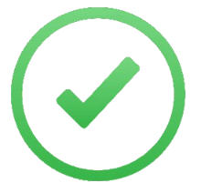
মূল‌্যায়ন
কোনটি সুষম খাদ‌্যের উদাহরণ?
ক. শুধু ভাত ও তেল
খ. ভাত, মাছ, শাক, ডাল ও ফল
গ. বিস্কুট ও চকলেট

Slide 22
মূল‌্যায়ন
শর্করা পাওয়া যায় কোন খাবারে?
ক. দুধ
খ. মাছ
গ. চাল

Slide 23
মূল‌্যায়ন
নিচের কোনটিতে ভিটামিন ও খনিজ লবণ পাওয়া যায়?
ক. আম, জাম
খ. মাছ, মাংস
গ. চাল, গম

Slide 24

বাড়ির কাজ
নিজের পরিবারের খাবার তালিকা তৈরি করো।
কোন খাদ‌্যদল কম খাওয়া হয়, লিখে রাখো।

Slide 25
সুষম খাদ‌্য খাই, সুস্থ জীবন গড়ি।
ভালো থেকো। আবার দেখা হবে…

